Slide 2

সবাইকে ফুলের শুভেচ্ছা

Slide 3
পরিচিতি
মোঃ মামুনুর রশিদ
সহকারি শিক্ষক
মাইজখার সরকারি প্রাথমিক বিদ্যালয়
কসবা,ব্রাহ্মণবাড়িয়া।

Slide 4
পাঠের পরিচিতি
শ্রেণিঃ পঞ্চম
বিষয়ঃবাংলা
পাঠের শিরোনামঃ শখের মৃৎশিল্প
পাঠ্যাংশঃ গ্রামের নাম----------তো সুন্দর।

Slide 5
শিখনফলঃ
১।প্রমিত উচ্চারণে ও সঠিক বিরামচিহ্ন ব্যবহার করে পাঠ্যাংশটুকু পড়তে পারবে।
২।যুক্তবর্ণ ভেঙে লিখতে পারবে।
৩।শব্দের অর্থ বলতে পারবে।
৪।ছোট প্রশ্নের উত্তর বলতে ত্ত লিখতে পারবে।

Slide 6
আবেগ সৃষ্টিঃ
গানের মাধ্যমে

Slide 7
উপস্থাপনের ধাপসমূহঃ
পাঠ সংশ্লিষ্ট ছবিঃ

Slide 8
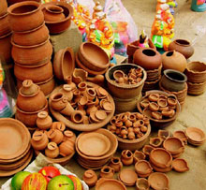
মৃৎশিল্প

Slide 9
পাঠ ঘোষণাঃ
শখের মৃৎশিল্প

Slide 10
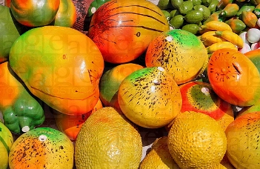

Slide 11
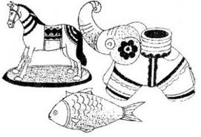

Slide 12
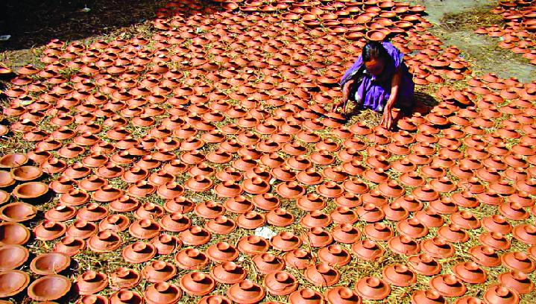

Slide 13
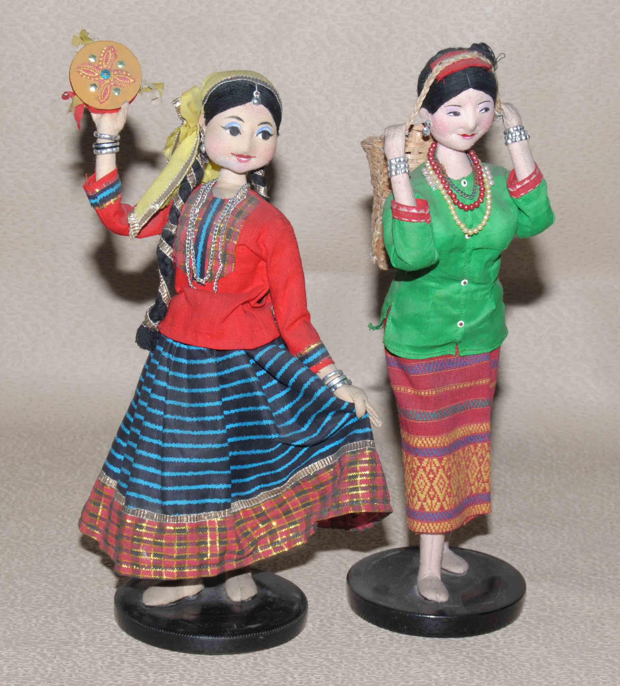

Slide 14
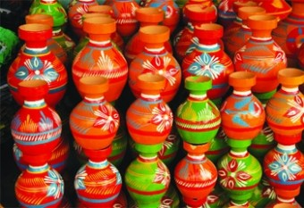

Slide 15
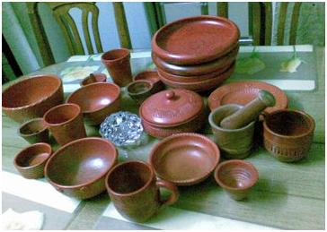

Slide 16
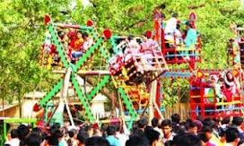

Slide 17
ক।শব্দার্থঃ
শব্দ অর্থ
শখ
হাঁড়ি
বিচিত্র
মনের ইচ্ছা

Slide 18
যুক্তবর্ণঃ
আনন্দপুর-ন্দ=ন+দ,সুন্দর
বৃষ্টি-ষ্ট=ষ+ট,সৃষ্টি
জিজ্ঞেস-জ্ঞ=জ+ঞ,বিজ্ঞান

Slide 19
শিক্ষকের আর্দশ পাঠঃ

Slide 20
শিক্ষার্থীদের সরব পাঠঃ

Slide 21
দলীয় কাজঃ
৫টি মাটির তৈরি জিনিসের নাম লিখ।
আম
জাম
১
২
৩
৪
৫
১
২
৩
৪
৫

Slide 22
মূল্যায়ণঃ
ক)মৌখিকঃ
মৃৎশিল্প বলতে কী বুঝি?
মাটির দিয়ে কী কী তৈরী করা হয়?
৩) শখের হাঁড়ি কি?
ক)লিখিতঃ
১) মৃৎশিল্প সম্পর্কে ৫টি বাক্য লিখ।

Slide 23
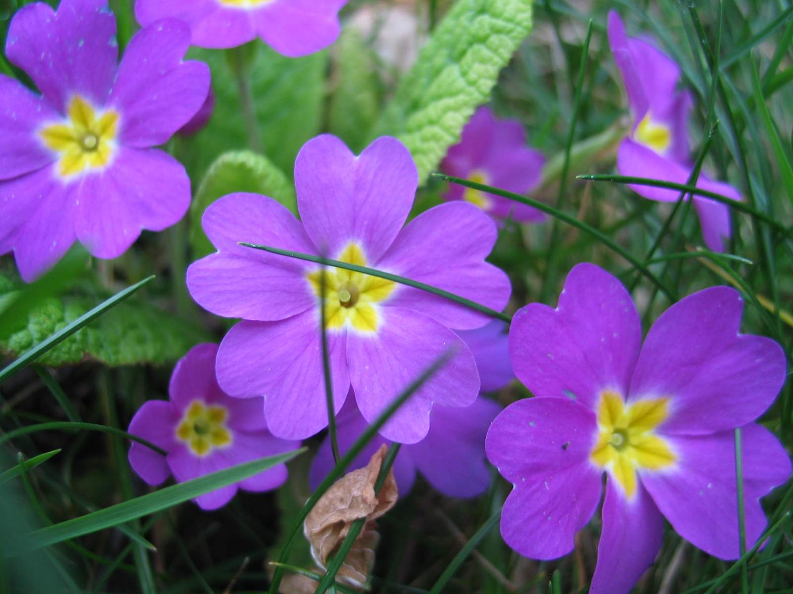
সবাইকে ধন্যবাদ

